Slide 1
«Своя игра» по математике
Выполнила: Милосердова Р.В.
учитель начальных классов

Slide 2
Цель:
Развитие познавательной активности у учащихся
Задачи:
формировать интерес к предмету;
способность усвоению новых знаний по математике;
Развивать инициативу, самостоятельность учащихся

Slide 3
Ребусы | 10 | 20 | 30 | 40 | 50
Единицы измерения | 10 | 20 | 30 | 40 | 50
Задачи | 10 | 20 | 30 | 40 | 50
Геометрические фигуры | 10 | 20 | 30 | 40 | 50
Математика в пословицах | 10 | 20 | 30 | 40 | 50

Slide 4
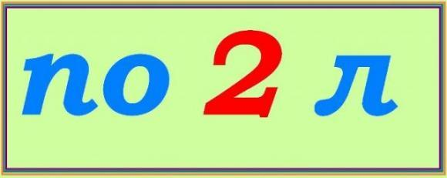

Slide 5
Подвал

Slide 6
Хомяк

Slide 7
Хомяк

Slide 9
Клык

Slide 11
Берёза

Slide 12
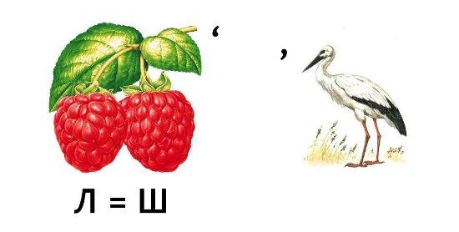

Slide 13
Машинист

Slide 14
Величина, измеряющая вес чего-либо

Slide 15
Масса

Slide 16
Единица измерения жидкости

Slide 17
Литр

Slide 18
Мера веса, равная 1000 граммов

Slide 19
Килограмм

Slide 20
Наименьшая единица времени

Slide 21
Секунда

Slide 22
Старинная мера длины

Slide 23
Аршин

Slide 24
Оля сложила фигуру из 18 кубиков, а Лена из 12. На сколько кубиков больше использовала Оля, чем Лена

Slide 25
На 6 кубиков

Slide 26
Гусь весит 9 кг, а курица -на 7 кг меньше.
Сколько весят гусь и курица вместе?

Slide 27
11 килограммов

Slide 28
Для приготовления 40 кг изюма нужно израсходовать 95 кг винограда.
Сколько воды испарилось во время приготовления изюма?

Slide 29
55 литров

Slide 30
Для приготовления крахмала требуется 6 кг картошки.
Сколько крахмала получится из 36 кг картофеля?

Slide 31
6 кг картофеля

Slide 32
В поход пошли 24 мальчика, а девочек в 3 раза меньше, чем мальчиков.
Сколько всего детей пошло в поход?

Slide 33
32

Slide 34
Фигура состоящая из трех углов

Slide 35
Треугольник

Slide 36
Фигура состоящая из 4 равных линий

Slide 37
Квадрат

Slide 38
Квадрат у которого прямые углы

Slide 39
Прямоугольник

Slide 40
Сумма длин сторон квадрата 40 см.
Чему равна длина каждой его стороны?

Slide 41
40:4= 10 (см)

Slide 42
Во сколько раз увеличится площадь квадрата, если каждую сторону его увеличить в 2 раза?

Slide 43
В 4 раза

Slide 44
Закончите пословицу
Без букв и грамматики не учат ….

Slide 45
математике

Slide 46
Закончите пословицу
Семь раз отмерь, один раз ….

Slide 47
отрежь

Slide 48
Закончите пословицу
Математика – гимнастика ….

Slide 49
ума

Slide 50
Закончите пословицу
Арифметика – царица математики, математика – царица ….

Slide 51
Всех наук

Slide 52
Закончите пословицу
Биссектриса – эта такая директриса, которая бегает по углам и ….

Slide 53
Делит их пополам

